Slide 1
Concepts of Shankarabhashya on 15th chapter

Slide 2
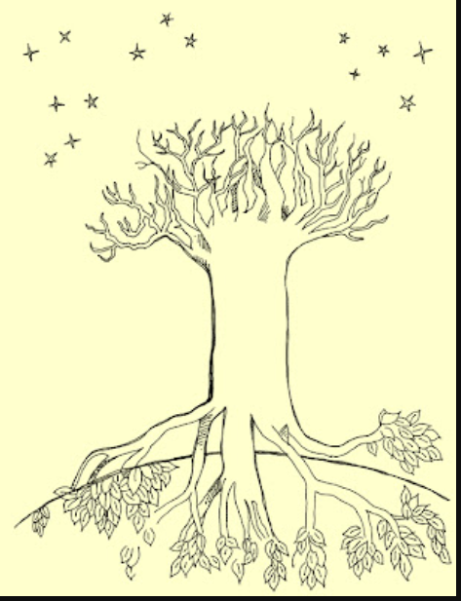
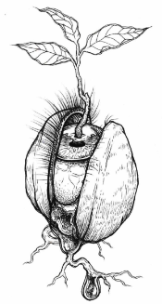
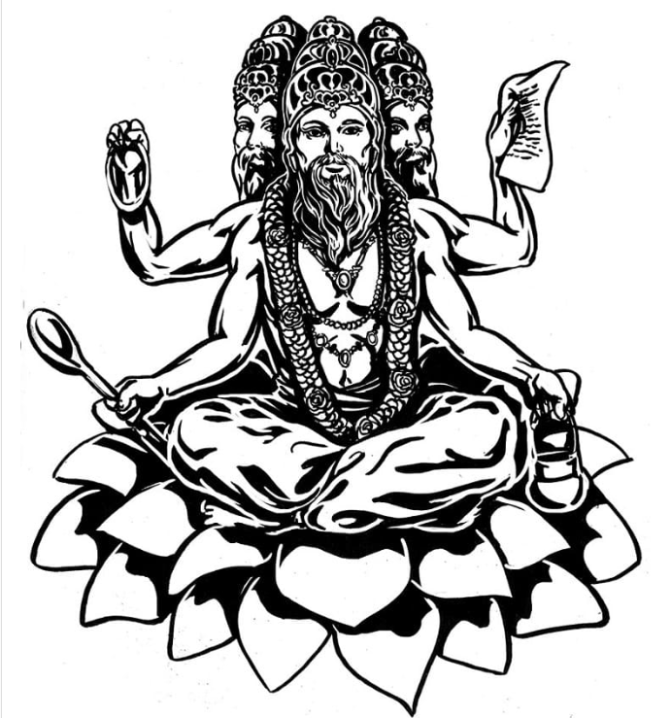
Seed maya
root of this inverted tree. ब्रह्म अव्यक्तं मायाशक्तिमत्?
तम् ऊर्ध्वमूलं संसारं मायामयं वृक्षम् अधःशाखं महदहंकारतन्मात्रादयः शाखा इव अस्य अधः भवन्तीति सोऽयं अधःशाखः? तम् अधःशाखम्। न श्वोऽपि स्थाता इति अश्वत्थः तं क्षणप्रध्वंसिनम् अश्वत्थं प्राहुः
15th chapter ashvattha tree
Analogy in Shankara bhashya
न हि समूलात् संसारवृक्षात् अस्मात् ज्ञेयः अन्यः अणुमात्रोऽपि अवशिष्टः अस्ति इत्यतः सर्वज्ञः सर्ववेदार्थविदिति समूलसंसारवृक्षज्ञानं स्तौति
Bramha-avayaktam-mayashaktimat means This entire bramha-vriksha or tree that is huge has roots in “avyakta” or mula prakriti. The external prakriti is this mAya-maya vriksha.
Truly it is Brahman – why?
Vriksha is appearance, Brahman is the one that is real!
This includes 4 faced Brahma and devatas

Slide 3
15th chapters: imp concepts
This tree is allegorical. Kshana pradhvamsinam – in a moment it can be destroyed.
Jiva is amsha : like reflection in water, or ghata akasha is amsha of mahakasha.
Amsha is avidya kalpita, since brahman niravayava. 13th chapter

Slide 4
15.16
द्वाविमौ पुरुषौ लोके क्षरश्चाक्षर एव च। क्षरः सर्वाणि भूतानि कूटस्थोऽक्षर उच्यते।।15.16।।
क्षरः सर्वाणि भूतानि? समस्तं विकारजातम् इत्यर्थः।
कूटस्थः कूटः राशी राशिरिव स्थितः। अथवा? कूटः माया वञ्चना जिह्मता कुटिलता इति पर्यायाः? अनेकमायावञ्चनादिप्रकारेण स्थितः कूटस्थः? संसारबीजानन्त्यात् न क्षरति इति अक्षरः उच्यते।।

Slide 5
उत्तमः पुरुषस्त्वन्यः परमात्मेत्युदाहृतः। यो लोकत्रयमाविश्य बिभर्त्यव्यय ईश्वरः।।15.17।।
।।15.17।। --,उत्तमः उत्कृष्टतमः पुरुषस्तु अन्यः अत्यन्तविलक्षणः आभ्यां परमात्मा इति परमश्च असौ देहाद्यविद्याकृतात्मभ्यः? आत्मा च सर्वभूतानां प्रत्यक्चेतनः? इत्यतः परमात्मा इति उदाहृतः उक्तः वेदान्तेषु। स एव विशिष्यते यः लोकत्रयं भूर्भुवःस्वराख्यं स्वकीयया चैतन्यबलशक्त्या आविश्य प्रविश्य बिभर्ति स्वरूपसद्भावमात्रेण बिभर्ति धारयति अव्ययः न अस्य व्ययः विद्यते इति अव्ययः। कः ईश्वरः सर्वज्ञः नारायणाख्यः ईशनशीलः।।यथाव्याख्यातस्य ईश्वरस्य पुरुषोत्तमः इत्येतत् नाम प्रसिद्धम्। तस्य नामनिर्वचनप्रसिद्ध्या अर्थवत्त्वं नाम्नो दर्शयन् निरतिशयः अहम् ईश्वरः इति आत्मानं दर्शयति भगवान् --,

Slide 6
यस्मात्क्षरमतीतोऽहमक्षरादपि चोत्तमः। अतोऽस्मि लोके वेदे च प्रथितः पुरुषोत्तमः।।15.18।।
।।15.18।। --,यस्मात् क्षरम् अतीतः अहं संसारमायावृक्षम् अश्वत्थाख्यम् अतिक्रान्तः अहम् अक्षरादपि संसारमायारूपवृक्षबीजभूतादपि च उत्तमः उत्कृष्टतमः ऊर्ध्वतमो वा? अतः ताभ्यां क्षराक्षराभ्याम् उत्तमत्वात् अस्मि लोके वेदे च प्रथितः प्रख्यातः। पुरुषोत्तमः इत्येवं मां भक्तजनाः विदुः। कवयः काव्यादिषु च इदं नाम निबध्नन्ति। पुरुषोत्तम इत्यनेनाभिधानेनाभिगृणन्ति।।अथ इदानीं यथानिरुक्तम् आत्मानं यो वेद? तस्य इदं फलम् उच्यते --,

Slide 7
।।15.19।।
यो मामेवमसम्मूढो जानाति पुरुषोत्तमम्। स सर्वविद्भजति मां सर्वभावेन भारत।।15.19।।
--,यः माम् ईश्वरं यथोक्तविशेषणम् एवं यथोक्तेन प्रकारेण असंमूढः संमोहवर्जितः सन् जानाति अयम् अहम् अस्मि इति पुरुषोत्तमं सः सर्ववित् सर्वात्मना सर्वं वेत्तीति सर्वज्ञः सर्वभूतस्थं भजति मां सर्वभावेन सर्वात्मतया हे भारत।।अस्मिन् अध्याये भगवत्तत्त्वज्ञानं मोक्षफलम् उक्त्वा? अथ इदानीं तत् स्तौति --,

Slide 8
इति गुह्यतमं शास्त्रमिदमुक्तं मयाऽनघ। एतद्बुद्ध्वा बुद्धिमान्स्यात्कृतकृत्यश्च भारत।।15.20।।
।15.20।। -- इति एतत् गुह्यतमं गोप्यतमम्? अत्यन्तरहस्यं इत्येतत्। किं तत् शास्त्रम्। यद्यपि गीताख्यं समस्तम् शास्त्रम् उच्यते? तथापि अयमेव अध्यायः इह शास्त्रम् इति उच्यते स्तुत्यर्थं प्रकरणात्। सर्वो हि गीताशास्त्रार्थः अस्मिन् अध्याये समासेन उक्तः। न केवलं गीताशास्त्रार्थ एव? किंतु सर्वश्च वेदार्थः इह परिसमाप्तः। यस्तं वेद स वेदवित् (गीता 15।1) वेदैश्च सर्वैरहमेव वेद्यः (गीता 15।15) इति च उक्तम्। इदम् उक्तं कथितं मया हे अनघ अपाप। एतत् शास्त्रं यथादर्शितार्थं बुद्ध्वा बुद्धिमान् स्यात् भवेत् न अन्यथा कृतकृत्यश्च भारत कृतं कृत्यं कर्तव्यं येन सः कृतकृत्यः विशिष्टजन्मप्रसूतेन ब्राह्मणेन यत् कर्तव्यं तत् सर्वं भगवत्तत्त्वे विदिते कृतं भवेत् इत्यर्थः न च अन्यथा कर्तव्यं परिसमाप्यते कस्यचित् इत्यभिप्रायः। सर्वं कर्माखिलं पार्थ ज्ञाने परिसमाप्यते (गीता 4।33) इति च उक्तम्। एतद्धि जन्मसामग्र्यं ब्राह्मणस्य विशेषतः। प्राप्यैतत्कृतकृत्यो हि द्विजो भवति नान्यथा (मनुस्मृति 12।93) इति च मानवं वचनम्। यतः एतत् परमार्थतत्त्वं मत्तः श्रुतवान् असि? अतः कृतार्थः त्वं भारत इति।।

